Slide 1
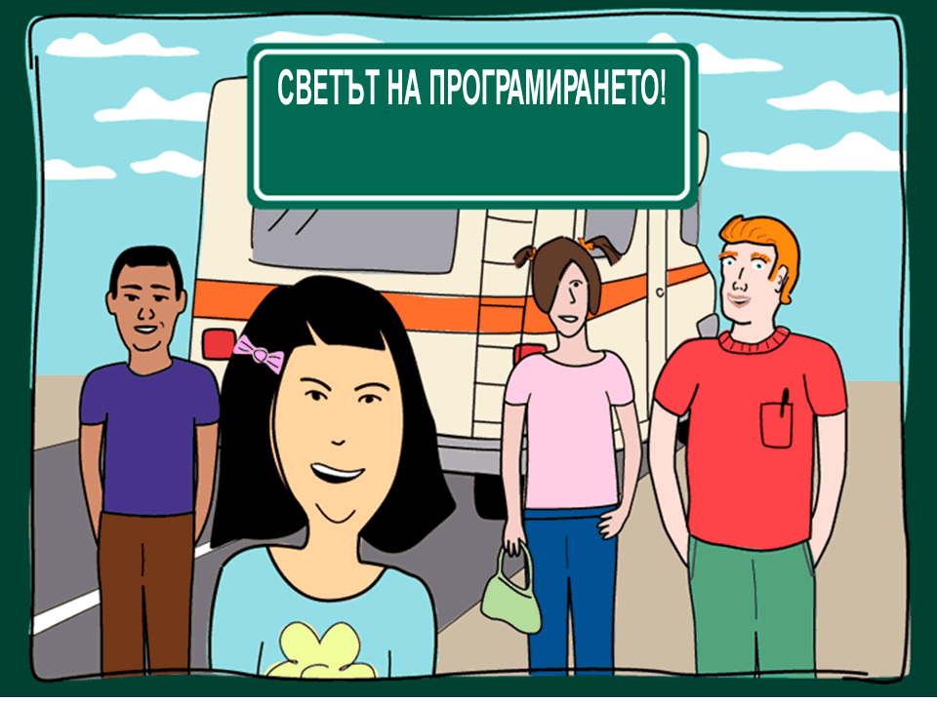
Секция 4
Казабланка, Мароко
Секция 4 страница <number>

Slide 2
Преглед
Форми
В тази секция ще пътувате до Казабланка, Мароко.
По пътя ще научите да:
  Създавате Windows приложение с използване не форми
  Добавяте контроли върху формата
  Настройвате свойствата а контролите
  Прихващате събитията от контролите
Секция 4 страница <number>

Slide 3
Проектиране на форми
  Windows приложенията имат интерфейс, който осигурява възможност на потребителя да взаимодейства с вашата програма
  Проектирането на формите е изкуство и техника
  Формите трябва да притежават определена функция
  Формите трябва да са удобни за използване и добре изглеждащи
  При проектирането на формите трябва да се спазват стандартни принципи на за създаване на
  Windows програми
  Задаване на подходящи имена за елементите на менютата, бутоните и др.
Секция 4 страница <number>
Notes:
Kevin make this 2 slides break after 4th bullet

Slide 4
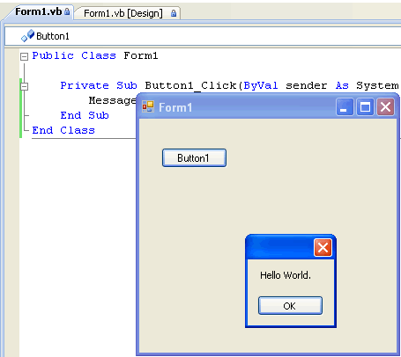
Използване нa форми
  Главната форма на приложението често се използва като управляващ панел
  Останалите форми се отварят и затварят докато потребителят работи с приложението
  Всяка форма има определено предназначение
  Стандартните диалоговите прозорци имат съществено приложно значение
Секция 4 страница <number>

Slide 5
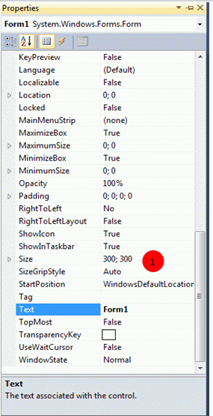
Свойства на формата
  Формите имат свойства като височина, ширина, текст и местоположение
  Свойствата на формата могат да се променят от прозореца Properties
Секция 4 страница <number>

Slide 6
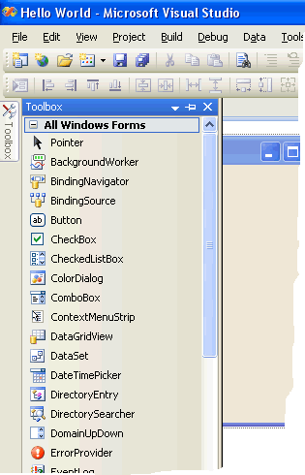
Контроли и свойства
  Контролите се добавят върху формата от прозореца
  Toolbox
  Най-често използвани контроли са: етикети, текстови полета, радио-бутони, полета за отметка и бутони.
Секция 4 страница <number>

Slide 7
Контроли и свойства (Продължение)
  Много от контролите имат следните свойства: размер, местоположение, име, видимост и цвят на фона
Секция 4 страница <number>

Slide 8
Прихващане на събития
  Събитията се генерират в отговор на потребителски действия като натискане на бутон или избор на елемент от падащ списък
  Всеки контрол има подразбиращо се събитие. Например подразбиращо се събитие за бутона е натискането му
Секция 4 страница <number>

Slide 9
Диалоговият прозорец MessageBox
  Диалоговият прозорец MessageBox е специален тип форма, предоставена от средата
  Диалоговият прозорец MessageBox представлява форма със съобщение за потребителя и бутон OK.
Секция 4 страница <number>

Slide 10
04 Пробвайте 01: Кой кой е
Цел: Проектиране на форма с множество контроли на нея. Завършеното приложение показва снимка и биография на всеки събеседник.
04 Пробвайте 02: Калкулиране цена на пица
Цел: Създаване на калкулатор за пресмятане цената на пица чрез добавяне на бутони, полета за отметка и етикети върху съществуваща форма.
04 Можете ли?: Морски шах
Цел: Създаване на игра Морски шах чрез добавяне на контроли върху съществуваща форма.
Секция 4 страница <number>

